Slide 1
Математика - 6

Slide 2
Домашнее задание
№ 1056 (ж-з)
ж) -0,8 и) - 1¹⁹/₃₀ л) – 4,2
з) - 1⁴/₁₅ к) - 4⁵/₁₄ м) -3 ⁷/₁₂
№ 1059
Всего-?
Налили – 1400 м³, что составило 35%
1)35% = 0,35
2) 1400:0,35=4000 (м³)-объем всего бассейна
Ответ: 4000 м³

Slide 3
Проверим решение
Вариант 1
1)-7+(-3) =
2)-175+(-314) =
3)-35,5 +(-67,4)=
4)-27+(-3,5) =
5)-0,27 +(-4,3) =
6)-24+(-35,3) =
Вариант 2
1)-6+(-5) =
2)-165 +(-234) =
3)-34,7+(-56,2) =
4)-65 +(-4,3) =
5)-о,45 +(-5,8) =
6)-63 +(-56,8)=

Slide 4
Найти значение выражения
а) -6 + (-8) = … г) -10 + 6 =
б) -11 + (-41) = … д) 3 - 7 = …
в) -75 + (-91) = … е) -126,3 + 7,8 =…
-14
?
-52
?
-166
?

Slide 5

Найдем значение выражения с помощью координатной прямой
-10+6=
-10+6=-4
?
-10
-4
+6

Slide 6
Найдем значение выражения с помощью координатной прямой
3-7=
3-7=-4
?
-7
-4
0
3

Slide 7

Найдем значение выражения с помощью координатной прямой
-126,3 + 7,8=

Slide 8
Тема урока:
Сложение чисел с разными знаками

Slide 9
Работа с учебником.
п. 33 на стр. 180
Правило сложения чисел с разными знаками.
Разбор примеров 1 – 4 на стр. 180

Slide 10
М | Р | Б | Х | А | У | П | Г | Т
-4 | –20 | – 6 | 25 | 8 | 0 | 4 | – 9 | 20
1) –1 +(– 5)= 2) 59 +(– 79)= 3) –7 + 15 = 4) 45 +(-20)= 5) 21 +(–25)= | 6) 24 +(–16)= 7) – 7+(– 2)= 8) – 8,5 + 8,5 = 9) – 17 + 21= 10) I-6I + I– 14I=
-6
8
-20
-9
8
0
25
4
-4
20
8
11) I-16I + (– 8)=

Slide 11
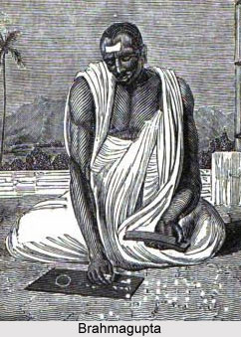

Это интерено!
Брахмагупта – индийский математик, который жил в VII веке.
Одним из первых он начал использовать положительные и отрицательные числа. Положительные числа он называл «имущество», отрицательные – «долги».

Slide 12

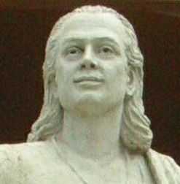
Сумма двух «имуществ» есть «имущество».
Сумма двух «долгов» есть «долг».
Если «долг» больше «имущества»,
то сумма есть «долг».
Если «долг» меньше «имущества»,
то сумма есть «имущество»
Брахмагупта
589 – 660гг
Индия

Slide 13


ФИЗКУЛЬТ- МИНУТКА

Slide 14
Закрепление изученного материала
стр. 181
№ 1066(а-з)
№1067

Slide 15

Решите задачи (экономика)
Фирма «Холодок» по продаже мороженого в жаркий летний день из-за поломки холодильника понесла убытки в размере 780р., а на следующий день холодильник отремонтировали, и фирма получила прибыль в размере 567р. Каким будет результат деятельности фирмы за эти два дня. Ответ поясните.
Решение: -780 + 567 = -213
Ответ: убыток, 213 рублей.

Slide 16

Решите задачи (физика)
1 заряд – (+67) Кл
2 заряд – (-89) Кл
Найдите общий заряд?
Решение: +67 + (-89) = -22
Ответ: -22 Кл.

Slide 17

Домашнее задание
1) № 1081(а-е)
№ 1084
2) № 1079 (а) по желанию

Slide 18
Рефлексия
Давайте подведем итоги урока.
1. Вначале урока мы ставили цели.
Сумели ли их достичь?
2. Какую тему мы изучали сегодня на уроке?
3.Что надо сделать, чтобы сложить два числа с разными знаками?

Slide 19

Вы молодцы все работали хорошо.
Выставляем себе итоговую оценку за урок.

Slide 20

Спасибо
За
урок

